Slide 1


UNIVERSIDAD AUTÓNOMA DEL ESTADO DE HIDALGO
ESCUELA SUPERIOR DE ZIMAPÁN
Licenciatura en Contaduría
Tema: Alianzas Estratégicas
L.C. Beatriz Caballero Máximo
Enero – Junio 2014

Slide 2
Tema: Alianzas Estratégicas
Resumen (Abstract)
Una alianza estratégica es una asociación entre dos o más empresas que unen sus recursos y experiencias para desarrollar una actividad específica
A strategic alliance is a partnership between two or more companies that combine their resources and experiences to develop a specific activity
Palabras clave: (keywords)
Asociación, recursos y actividad
Association, resources and activity

Slide 3
Objetivo general:
El alumno analizará la importancia del sistema financiero mexicano, y tomará decisiones con base en las técnicas de administración financiera circunscritas a la administración del capital de trabajo. y será capaz de proponer soluciones específicas en relación con necesidades de financiamiento o inversión en mediano y largo plazos. además de identificar las fuerzas de los mercados de valores, tendencias de los precios y las herramientas para diagnosticar el comportamiento de los precios de las acciones

Slide 4
Nombre de la unidad:
UNIDAD VI : Administración Estratégica Financiera
Objetivo de la unidad:
El alumno identificará las alternativas de la administración estratégica financiera

Slide 5
Tema:
6.8 Alianzas Estratégicas
Introducción:
Las decisiones estratégicas se basan en objetivos, políticas y planes financieros. Los objetivos son Fines o metas cuantificables que pretende alcanzar una empresa, las políticas son reglas y principios generales que sirven de guía al pensamiento y acción de los subordinados, los planes son Programas cronológicos cuantitativos, en tiempo y dinero con el objetivo de precisar el desarrollo de las actividades de la empresa.

Slide 6

Alianzas Estratégicas
Son convenios entre dos o más empresas Independientes de cooperar para lograr un objetivo comercial

Slide 7


Ventajas de las Alianzas Estratégicas
1. Compartir riesgos
2. Ampliar mercados

Slide 8


Ventajas de las Alianzas Estratégicas
3. Salvar empresas en quiebra
4. Complementar productos y servicios

Slide 9


Desventajas de las Alianzas Estratégicas
1. Oportunismo
2. Estructura inapropiada

Slide 10


Desventajas de las Alianzas Estratégicas
3. Socios poco confiables

Slide 11
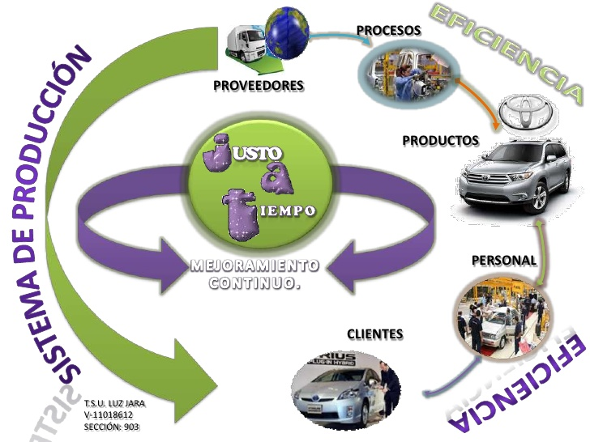
Tipo de Alianzas Estratégicas
1. Justo a Tiempo
Técnica de Inventarios que tiene por objeto hacer que la materia prima y mercancías lleguen a la empresa en el momento que se necesite,

Slide 12

Tipo de Alianzas Estratégicas
2. Sociedad en Participación
Empresa de propiedad conjunta y controlada por dos o más Compañias independientes
NBC Y MICROSOF crearon : MSNBC (estación Global
De Transmisión de noticias durante 24 horas)

Slide 13
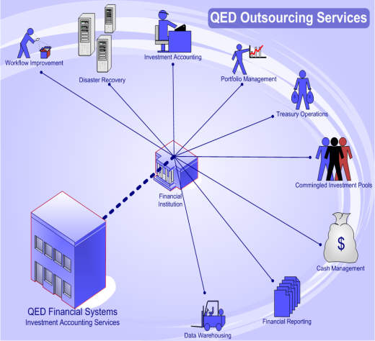
Tipo de Alianzas Estratégicas
3 Asignación Externa de
Operaciones (OUTSOURNING)
Subcontratación de un servicio con una empresa ajena a la firma en lugar de realizarlo internamente

Slide 14

Tipo de Alianzas Estratégicas
4. Asociación en Participación
Es el contrato por medio del cual una persona concede a otras que le aportan bienes y servicios, una aportación a las utilidades o pérdida de un negocio mercantil

Slide 15

Tipo de Alianzas Estratégicas
5. Fusión
Es la unión de dos o más sociedades en una sociedad Jurídicamente Independiente

Slide 16


Tipo de Alianzas Estratégicas
6. ADQUISICIÓN DE
EMPRESAS
Es la compra de una empresa completa o parte de ella (división)

Slide 17
Conclusión
Las alianzas estratégicas es la búsqueda de un plan de acción que aumentar la competitividad de una empresa, de tal manera que le permita
crecer y expandir su mercado.

Slide 18
Bibliografía:
GITMAN, L. (2007) Principios de administración financiera. México: PEARSON
Hernández S. (2011) Introducción a la Administración. México: Mc Graw Hill
Koontz H & Weihrich H. (2004) Administración, una perspectiva global. México: Mc Graw Hill

